Slide 1
MMQD1
FACE - Faculdade de Economia, Administração e Contabilidade
ADM/UnB - Departamento de Administração
MMQD1 - Métodos e Modelos Quantitativos de Decisão (181102)
Professor: Gustavo Basso

Slide 2
Análise de Sensibilidade (2 tipos)
Sensibilidade da solução ótima às variações na disponibilidade dos recursos (lado direito das restrições) : PREÇO DUAL
Sensibilidade da solução ótima às variações no "lucro unitário" ou "custo unitário" (coeficientes da função objetivo) : Coeficientes da F. O.

Slide 3
Questão Jobco
A Jobco produz dois produtos em duas máquinas. Uma unidade do produto 1 requer duas horas na máquina 1 e uma hora na máquina 2. Para o produto 2, uma unidade requer uma hora na máquina 1 e três horas na máquina 2. As receitas por unidade dos produtos 1 e 2 são R$ 30,00 e R$ 20,00, respectivamente. O tempo de processamento diário disponível para cada máquina é de oito horas.

Slide 4
Anal Sensib: PREÇO DUAL Resumo do Passo-a-Passo
Resolver o problema de programação linear (otimização)
Para cada restrição (resolver uma de cada vez):
Alterar o valor da direita (limite da restrição) em 1 unidade
Traçar a nova reta da nova restrição
Achar o novo ponto de interseção
Achar o novo Z ótimo
Calcular a taxa de variação (Preço Dual)
Calcular a Faixa de Viabilidade

Slide 5
Anal Sensib: PREÇO DUAL Utilidade (tomada de decisão)
Se a Jobco puder aumentar a capacidade de ambas as máquinas, qual delas deve receber maior prioridade?
É dada uma sugestão para aumentar as capacidades das máquinas 1 e 2 ao custo adicional de $ 10/hora. Isso é aconselhável?
Se a capacidade de máquina 1 for aumentada das 8 horas para 13 horas, qual será o impacto desse aumento na receita ótima?
Supondo que a capacidade da máquina 1 seja aumentada para 20 horas, qual será o impacto desse aumento sobre a receita ótima?
Sabemos que a variação no valor ótimo da função objetivo é igual a (Preço dual x Variação do recurso) contanto que a variação do recurso esteja dentro da faixa e viabilidade. O que dizer dos valores ótimos das variáveis?

Slide 6
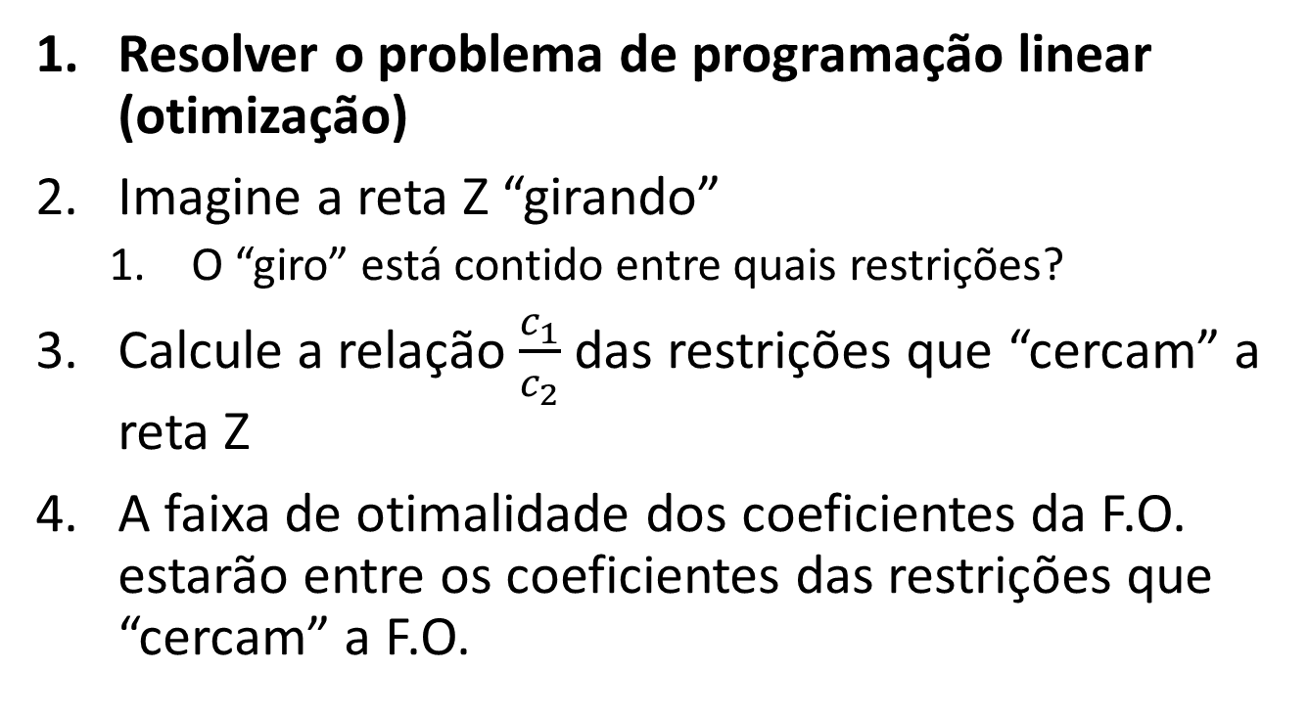
Anal Sensib: Coeficientes da F. O. Resumo do Passo-a-Passo
Resolver o problema de programação linear (otimização)
Imagine a reta Z “girando”
O “giro” está contido entre quais restrições?
Calcule a relação $\frac{c_{1}}{c_{2}}$ das restrições que “cercam” a reta Z
A faixa de otimalidade dos coeficientes da F.O. estarão entre os coeficientes das restrições que “cercam” a F.O.

Slide 7
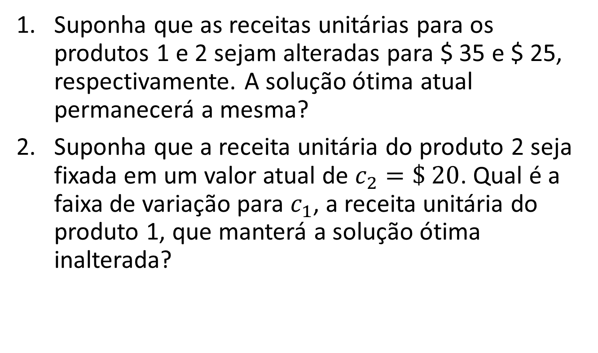
Anal Sensib: Coeficientes da F. O. Utilidade (tomada de decisão)
Suponha que as receitas unitárias para os produtos 1 e 2 sejam alteradas para $ 35 e $ 25, respectivamente. A solução ótima atual permanecerá a mesma?
Suponha que a receita unitária do produto 2 seja fixada em um valor atual de $c_{2}=\$ 20$. Qual é a faixa de variação para $c_{1}$, a receita unitária do produto 1, que manterá a solução ótima inalterada?

Slide 8
Questão Pinta Como Eu Pinto
A Pinta Como Eu Pinto produz tintas para interiores e exteriores com base em duas matérias primas: M1 e M2. (ver tabela)
Uma pesquisa de mercado indica que a demanda diária de tintas para interiores não pode ultrapassar a de tintas para exteriores por mais de 1 tonelada. Além disso, a demanda máxima diária de tinta para interiores é de 2 toneladas.
Qual é o mix ótimo (melhor) de produtos de tintas para interiores e exteriores que a Pinta Como Eu Pinto deve produzir para maximizar o lucro total diário.
 | Toneladas de matéria-prima por tonelada de
Matérias-primas | Tinta para exteriores | Tinta para interiores | Disponibilidade máxima diária (ton)
M1 | 6 | 4 | 24
M2 | 1 | 2 | 6
Lucro por tonelada (R$ 1.000,00) | 5 | 4

